Slide 1
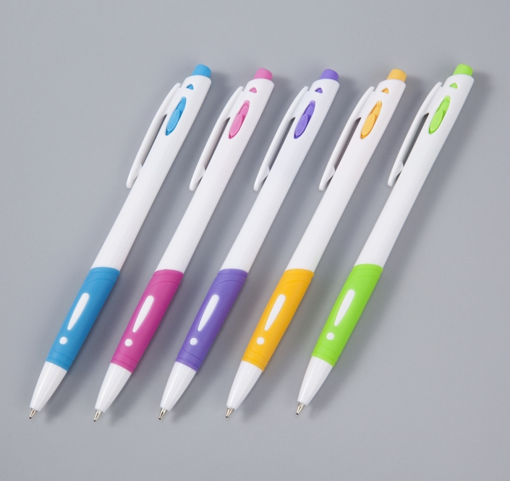
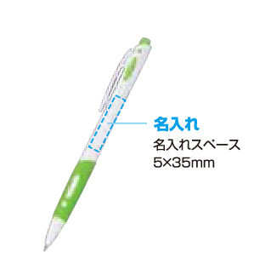
ご提案書
品名 ：スリムボールペン
品番：SC-1501
上代：￥30
色柄：5色アソート（色指定不可）
ペン色：黒のみ
商品サイズ：Φ9×140mm
包装：PP袋入り
包装ザイズ：20×18×155mm
材質：ABS樹脂
入数：2000
生産国：中国
名入れスペース：5×35mm
低単価ボールペンの新定番！
パステルカラーが華やかで嬉しい。
スリムボディに握りやすいラバーグリップ。
１色名入れ、フルカラー名入れに対応。

